Slide 1
О развитии сотрудничества стран Каспийского бассейна в сфере сохранения животных, находящихся под угрозой исчезновения
Пусть мы не сможем спасти всех, кого бы нам хотелось. Но мы сможем спасти намного больше, чем те, кто даже не пытается.
Сэр Питер Скотт
Анна Вадимовна Белоусова
заведующая лабораторией «Красная книга»
23 апреля 2026 года

Slide 2
ДОКУМЕНТЫ ТЕГЕРАНСКОЙ КОНВЕНЦИИ ПО ЗАЩИТЕ БИОЛОГИЧЕСКОГО РАЗНООБРАЗИЯ
Согласно статьи 6 части II Ашхабадского протокола (2014) принято решение о создании всестороннего реестра находящихся под угрозой исчезновения видов флоры и фауны, на основе которого требуется подготовить Каспийскую Красную книгу.
13 ноября 2023 г. вступил в силу Протокол по защите Каспийского моря от загрязнения из наземных источников и в результате осуществляемой на суше деятельности (Московский протокол). Московский протокол закрепляет стремление прикаспийских стран обеспечить защиту и сохранение морской среды и прибрежных районов и устойчивое использование природных ресурсов Каспийского моря. Вступление в силу и начало реализации Московского протокола является важным этапом в восстановлении и всесторонней защите каспийской экосистемы уязвимой к воздействию загрязнений.
«Природа не знает границ, и сохранить уникальные экосистемы Каспийского моря, чью береговую линию делят пять государств, отдельной взятой стране – задача очень сложная. Поэтому мы сегодня усиливаем международное сотрудничество на Каспии. Это важно, в том числе, и для сохранения популяций краснокнижных животных – каспийского тюленя и сайгака, который мигрирует по льду моря зимой»
Александр Александрович Козлов, Министр природных ресурсов и экологии Российской Федерации.

Slide 3


РАЗРАБОТКА КАСПИЙСКОЙ КРАСНОЙ КНИГИ
Красная книга Российской Федерации (2021), Красная книга Республики Казахстан (2010, 2025?), Красная книга Республики Азербайджан (2023), Красная книга Туркменистана (2025), Красный список охраняемых животных Исламской Республики Иран.
Лаборатория «Красная книга» подготовила методические рекомендации по разработке межгосударственной Красной книги. Предлагается – использовать границы на уровне Каспийского бассейна.
Основной подход – обновляемость.
Оценка угрозы исчезновения в границах Каспийского бассейна – на основании методики МСОП (с уточнениями).
Основные принципы – соответствуют принципам Красных книг стран Каспийского бассейна и включают: подготовку очерков, с картами распространения, описанием экологии, динамики ареала и численности, лимитирующих факторов, принятых мер охраны и необходимых дополнительных мер охраны.
КАСПИЙСКАЯ КРАСНАЯ КНИГА – ОСНОВА ДЛЯ ОРГАНИЗАЦИИ МЕЖГОСУДАРСТВЕННОГО СОТРУДНИЧЕСТВА

Slide 4
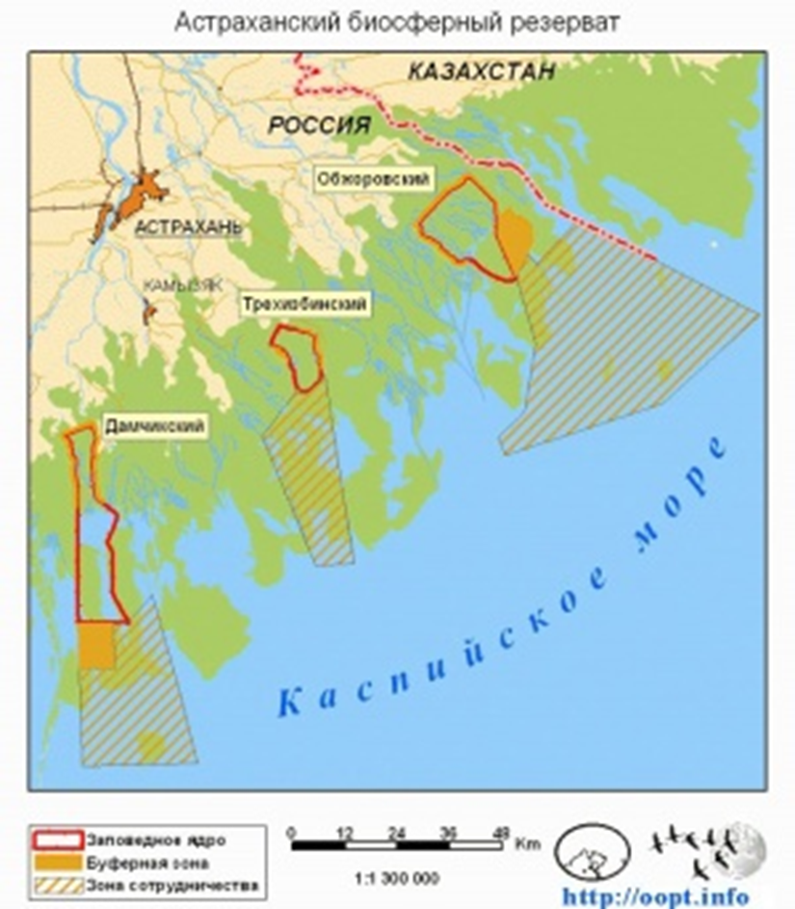
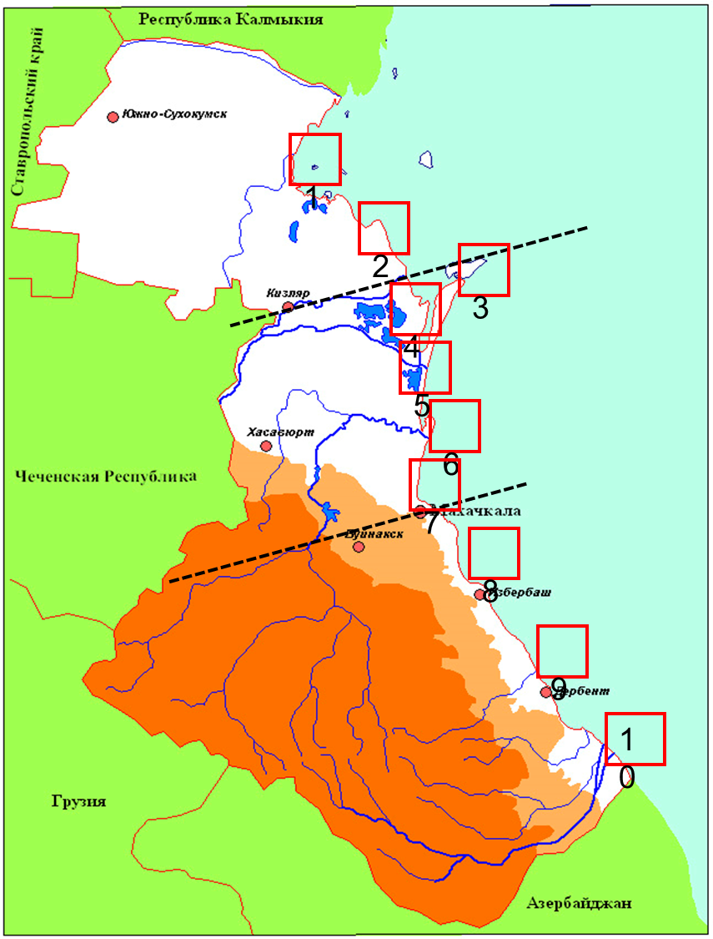

НЕОБХОДИМЫЕ ДЕЙСТВИЯ ДЛЯ СОХРАНЕНИЯ ВИДОВ, НАХОДЯЩИХСЯ ПОД УГРОЗОЙ ИСЧЕЗНОВЕНИЯ
Получить данные о распространении и численности видов.
Определить факторы, обуславливающие их распространение, т.е. причины сокращения их численности и ареалов
На основании этих знаний разработать меры территориальной охраны и иные меры.
Где собираются и хранятся данные
Основные места зимовок водно-болотных птиц на Дагестанском побережье (с 1980-х гг.)
в Базе данных ООПТ, в ФГБУ «ВНИИ Экологии»
в Базах данных научных институтов
в Базах данных некоторых субъектов Российской Федерации, заповедников
в Базах данных специалистов
Что требуется
объединение информации в метабазы данных и
их анализ в границах Каспийского бассейна
Что позволит получить в результате
разработанные меры охраны в границах Каспийского бассейна

Slide 5
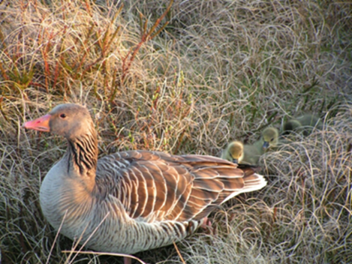
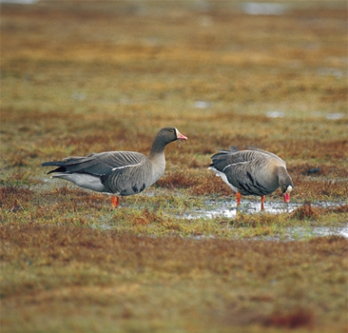
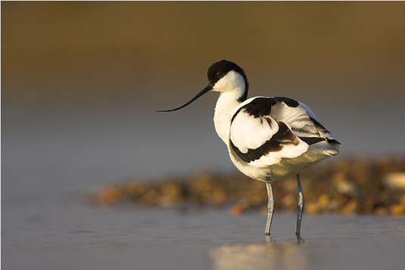
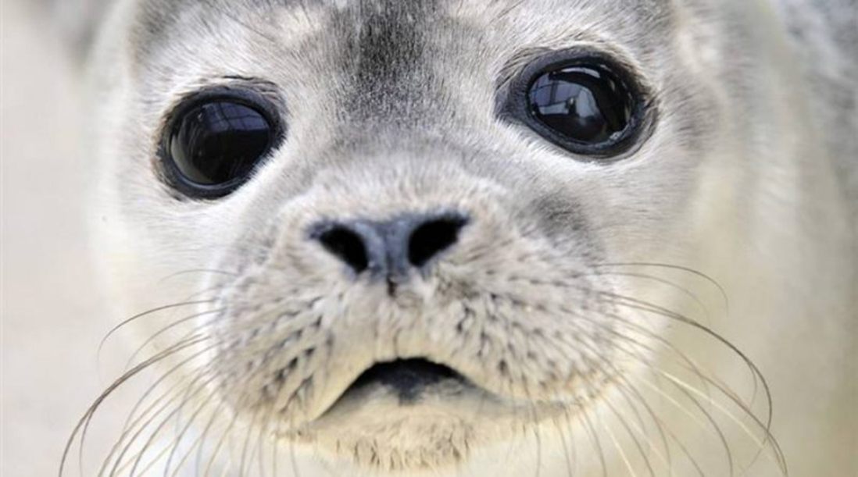
ПРИОРИТЕТНЫЕ ВИДЫ ДЛЯ СОВМЕСТНОГО ИЗУЧЕНИЯ И РАЗРАБОТКИ МЕР ПО ОХРАНЕ
Серый гусь
Пискулька
Малый лебедь
Кудрявый пеликан
Большой кроншнеп
Белоглазый нырок
Шилоклювка
Фламинго
МЕЖДУНАРОДНОЕ СОТРУДНИЧЕСТВО ПО СОХРАНЕНИЮ КАСПИЙСКОГО ТЮЛЕНЯ
Совместный план действий России и Казахстана по сохранению популяции каспийского тюленя на 2021-2026 годы в рамках реализации Соглашения между Правительством Российской Федерации и Правительством Республики Казахстан о сотрудничестве в области охраны окружающей среды (подписан 29.09.2021).
На IV Международном вебинаре «Состояние популяции каспийского тюленя – настоящее и будущее» (2023) одобрена инициатива Республики Иран и Республики Казахстан по разработке национальных Планов действий по сохранению каспийского тюленя.
Правительство Республики Казахстан утвердило План действий по сохранению популяции каспийского тюленя на 2026 – 2029 годы (от 26 ноября 2025 года № 1009).
Россия начала работу по подготовке национального Плана действий (Программы) по сохранению каспийского тюленя.
На основании подготовленных национальных Планов действий по сохранению каспийского тюленя предлагается актуализировать План действий по сохранению каспийского тюленя в ареале распространения и утвердить как Приложение к Тегеранской конвенции

Slide 6
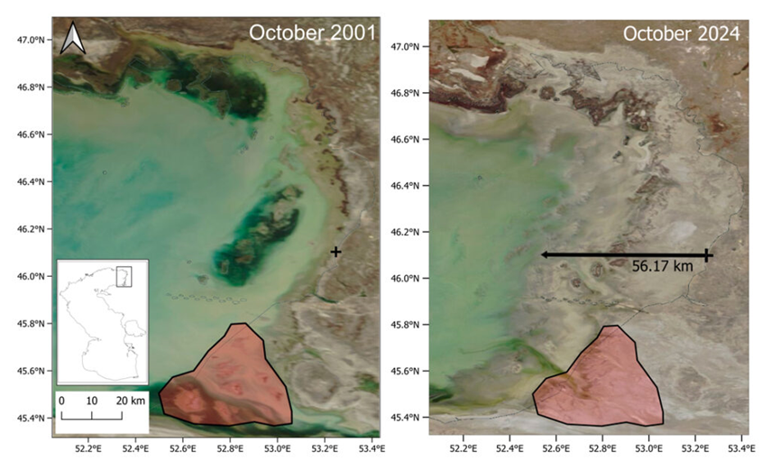
СЛОЖНОСТИ РАЗРАБОТКИ СИСТЕМЫ ТЕРРИТОРИАЛЬНОЙ ОХРАНЫ
Основная сложность – изменчивость уровня Каспия и береговой линии, отступление линии моря. Предлагается создать межгосударственный научный центр приема и обработки данных дистанционного зондирования Земли (ДЗЗ) из космоса, который будет служить платформой для объединения усилий прикаспийских стран в области экологического мониторинга, анализа изменений климата и управления природными ресурсами. Такая платформа позволит перейти к гибкой системе территориальной охраны видов, которая необходима в условиях резких колебаний уровня моря, так как выделенные ООПТ могут потерять свою ценность когда береговая линия смещается, а экологические условия меняются
Последствие регрессии Каспия (2001-2024 гг.), спутниковые снимки NASA Worldview; полигон розового цвета – залив Комсомолец, где раньше наблюдались большие скопления линяющих тюленей, в настоящее время высох
Автор Саймон Гудман, Университет Лидса (Лидс, Великобритания)

Slide 7





Спасибо
за внимание!
Связаться с нами:
+7 (495) 739-66-41
reception@vniiecology.ru
117628, г. Москва, 36 км МКАД, двлд. 1, стр. 4.

